Slide 1

UỶ BAN NHÂN DÂN XÃ YÊN MÔ
TRƯỜNG MẦM NON YÊN HOÀ
LĨNH VỰC: PT NGÔN NGỮ
ĐỀ TÀI: THƠ " CHIM CHÍCH BÔNG"
Chủ đề: Dộng vật

Slide 2
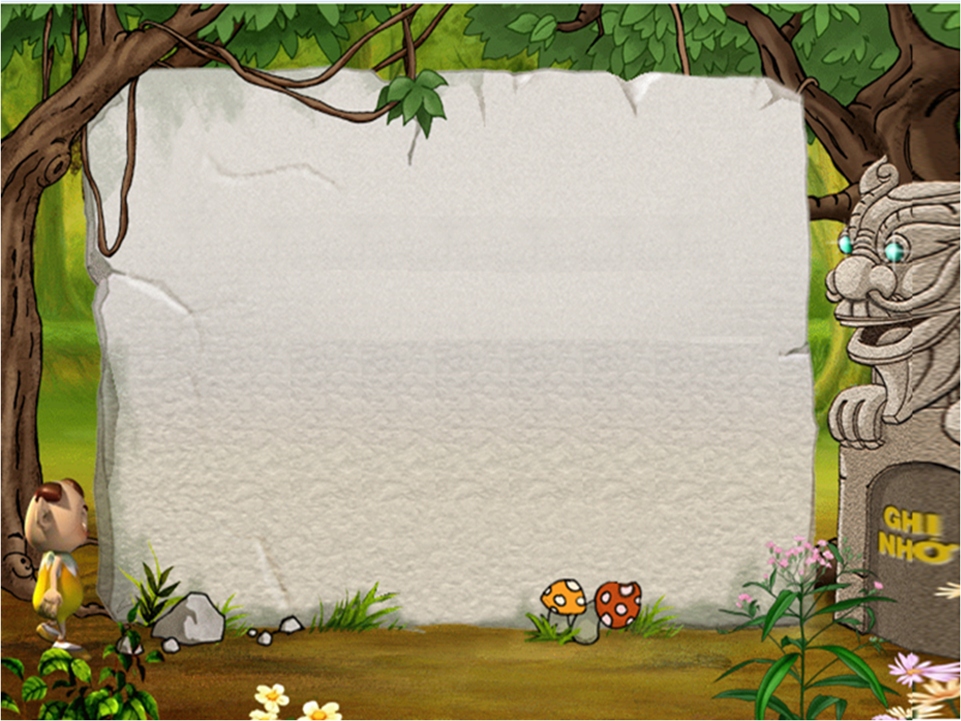
1. ổn định
Trò chơi: Chim bay, cò bay

Slide 3
2. Nội dung
Cô đọc lần 1: Tình cảm

Slide 4

Đàm thoại cùng trẻ:
Hỏi trẻ tên bài thơ,tên tác giả?
Bài thơ nói về con gì?

Slide 5
cô đọc mẫu lần 2
kết hợp tranh minh họa

Slide 6
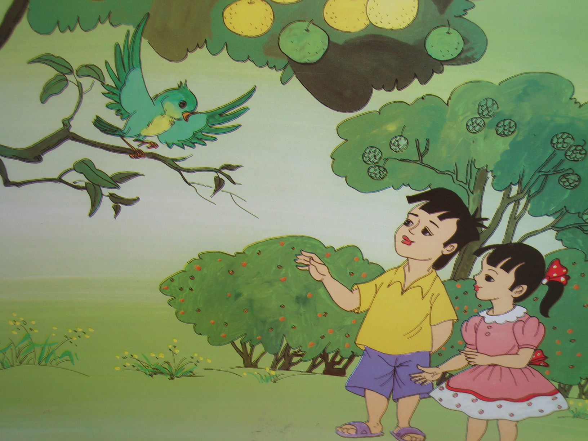

chim chích bông
Bé tẻo teo
Rất hay trèo

Slide 7
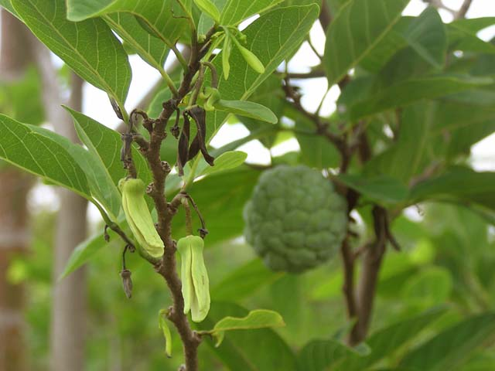
Búp cải non
Nằm ngủ giữa
Từ cành na

Slide 8
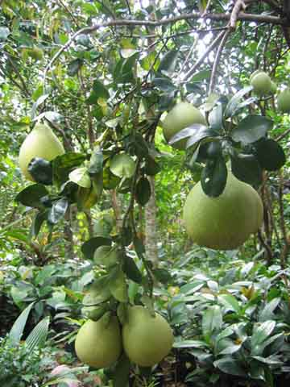
Qua cành bưởi

Slide 9
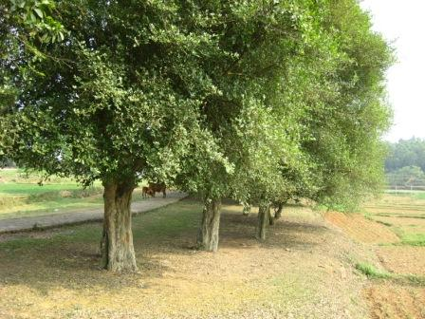
Sang bụi duối

Slide 10
Em vẫy gọi
Chích bông ơi.

Slide 11
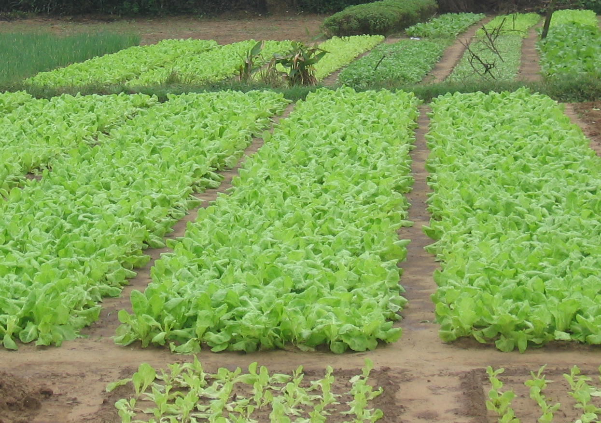

Luống rau tươi
Sâu dang phá
Chim xuống nhá !
Có thích không

Slide 12
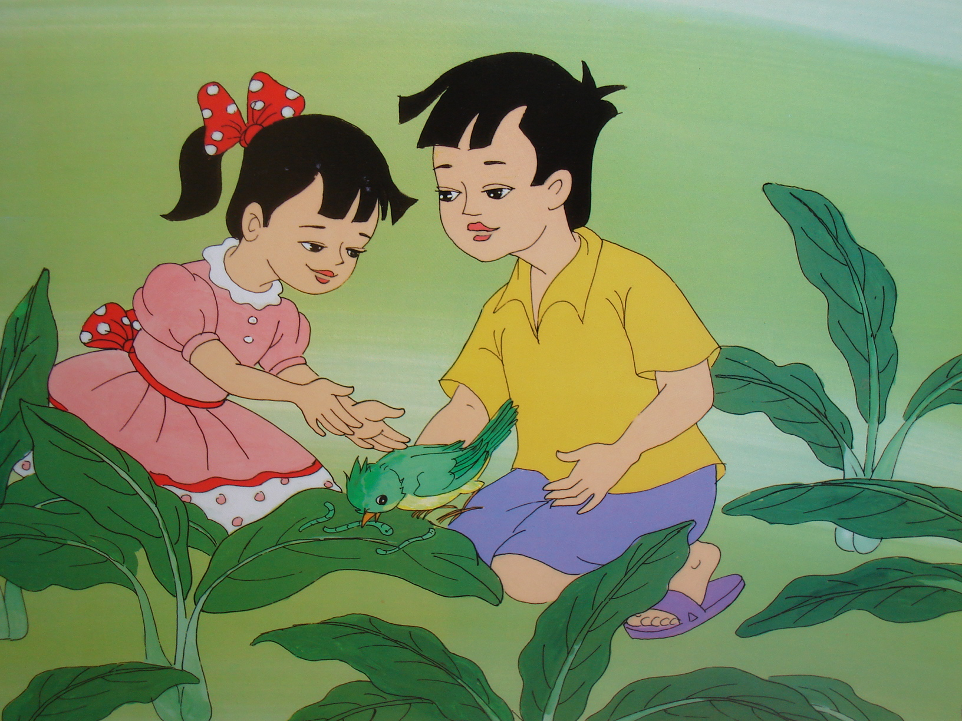
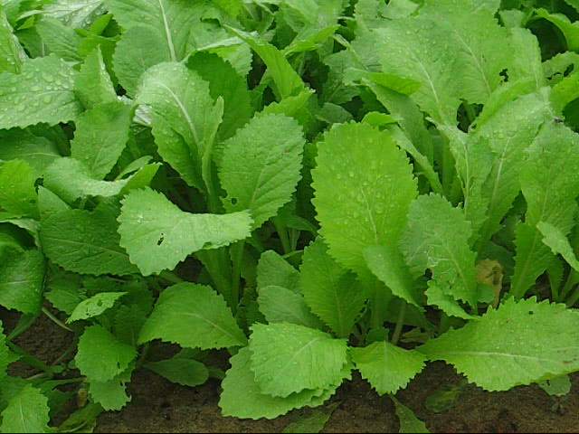
Chú chích bông
Liền xà xuống
Bắt sâu cùng
Và luôn mồm
Thích ! Thích ! Thích !

Slide 13
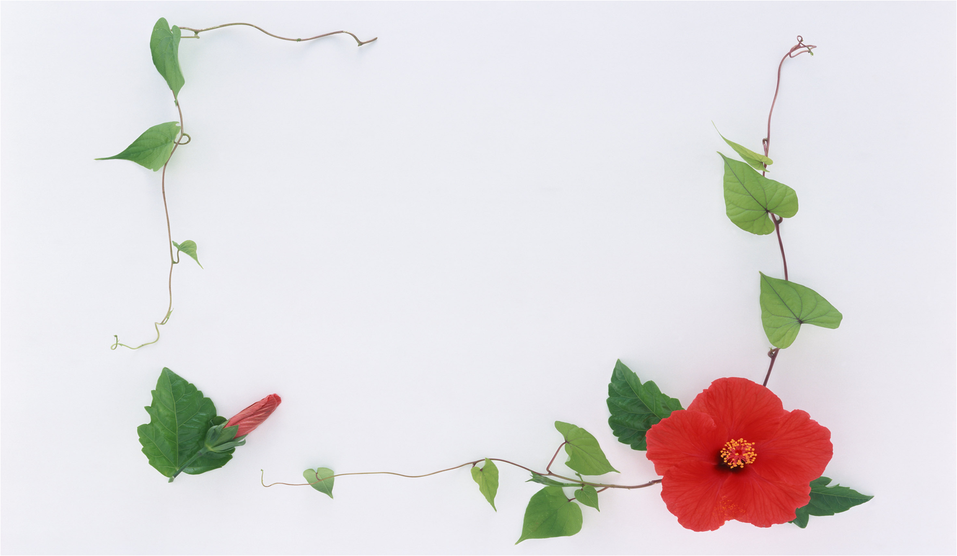
Trích dẫn đàm thoại

Slide 14

Chim chích bông có hình dáng ra sao ?
Chim chích bông thường vận động
như thế nào?
Em bé trong bài thơ đã gọi chích bông
như thế nào?
Chú chim đã làm gì giúp em bé?

Slide 15
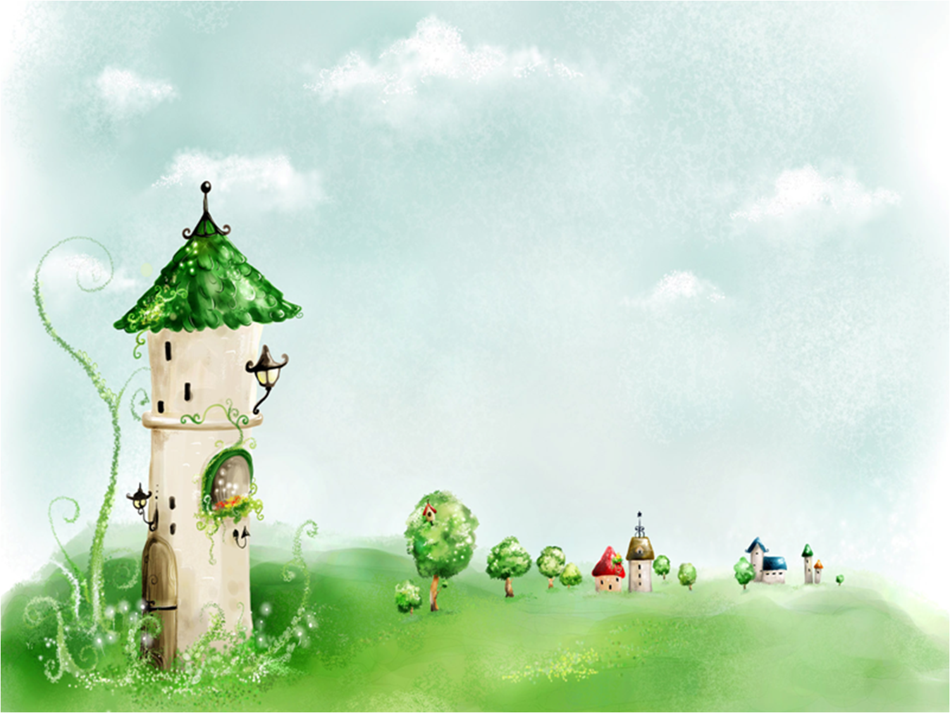

Dạy trẻ đọc thơ theo các hình thức

Slide 16
Trò chơi: Thu hoạch rau

Slide 17



Vận động: Con chim non
Nhận xét chung cho tiết học

Slide 18


